Slide 1
现代软件工程
MSE
2018
对Sketch2Code的测试总结
S2C
汇报人：王亚博 学号：2018218070
2018.11.5

Slide 2
01
测试概述
02
测试过程
CONTENTS
03
测试结果
04
功能分析
05
总结建议

Slide 3
测试概述
/01

Slide 4
Sketch2Code 是一个基于 Web 的解决方案，使用 AI 将手绘的用户界面草图转换为可用的 HTML 代码。Sketch2Code 由微软和 Kabel、Spike Techniques 合作开发。.
·用户将图片上传到网站上。
·自定义视觉模型预测在图像中出现的 HTML 元素，并将它们的位置标出来。
·手写文本识别服务读取预测元素中的文本。
·布局算法根据预测元素的边框空间信息生成网格结构。
·HTML 生成引擎使用上述信息来生成 HTML 代码。.
本部分主要针对黑盒测试，采用表格的形式列出每一项测试的标识符及其测试内容，指出实际进行的测试工作内容与测试计划中预先设计的内容之间的差别，同时说明作出这种改变的原因。.

Slide 5
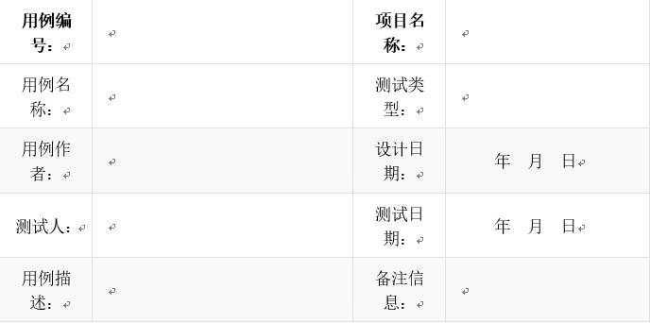
测试主要分为有效等价类和无效等价类的划分，其中有效等价类是能够被Sketch2Code所识别的规定的元素或界面，根据Sketch2Code的训练集所给出的界面进行测试集的设计，针对于不同的元素设计了多个测试用例。
测试用例模板

Slide 6
测试过程
/02

Slide 7
测试规范及用例总结
测试主要采用交叉测试，即设计测试用例的人员和实际测试的人员不是同一个人。所有测试用例都上传至github上，地址为：https://github.com/MSE-925/Sketch2codeTest/tree/master/测试用例；所有图片资源均放置至图片库，地址为：https://github.com/MSE-925/img-storage。
每个测试完成后测试人需要总结测试中发现的问题，实际操作与预期有和区别等问题。本测试只针对元素的识别情况，只要识别出元素并显示相对位置则表示结果相符，而不考虑其他html代码内容，如html头，CSS，Script等内容。

Slide 8
用例的编写依据
ONE
TWO
***
无效等价类主要是针对一些边界条件，如元素的相似图形绘制或错误图形绘制
测试过程中主要采用控制变量法，即测试某一个用例的时候保证其他条件的一致性，避免了因为条件不一致所带来的测试误判的情况
测试用例采用了统一的测试用例编号，如S2C-01表示第一个测试用例，便于后期查找分析

Slide 9
测试结果
/03

Slide 10
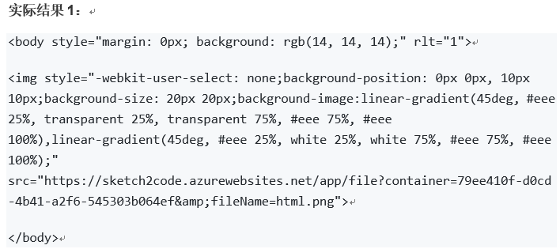
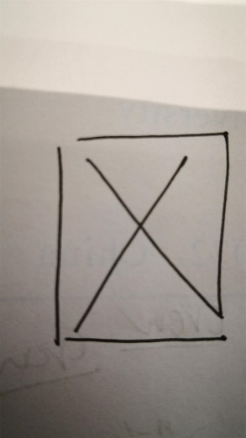
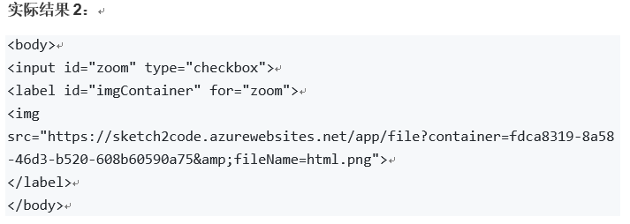
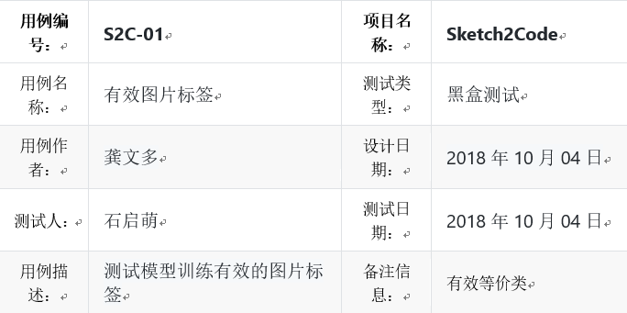
案例1
测试数据
测试结果

Slide 11
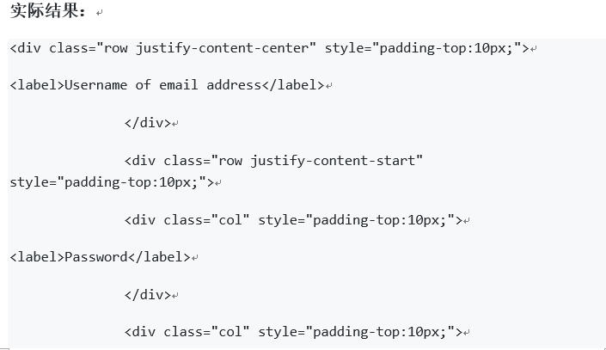
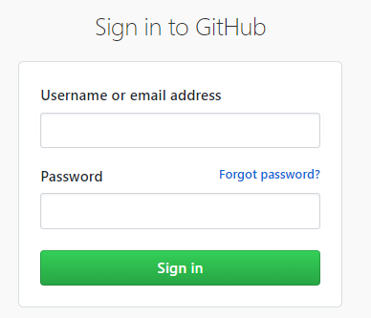
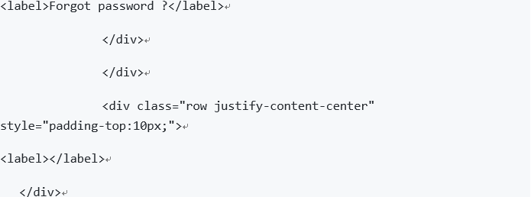
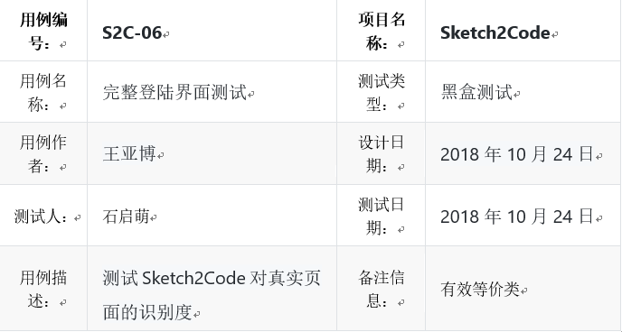
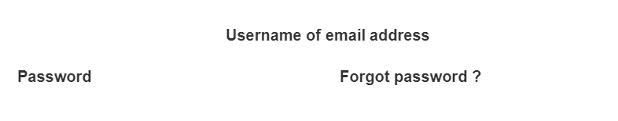
案例2
测试数据
测试结果

Slide 12
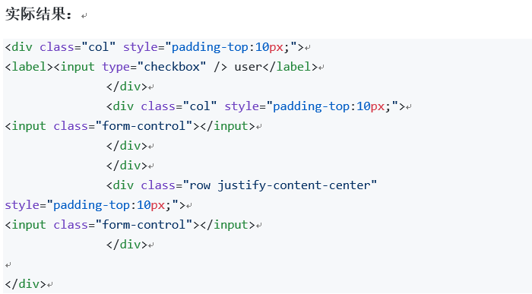
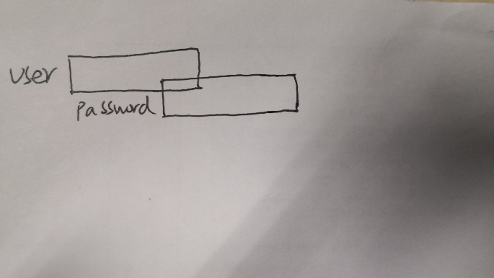
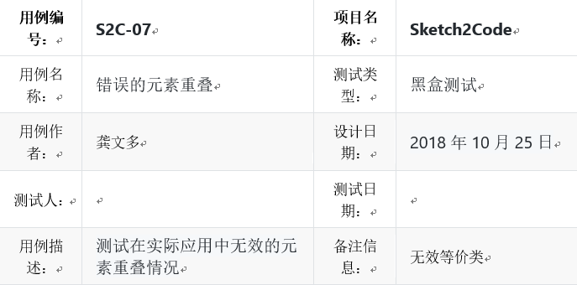
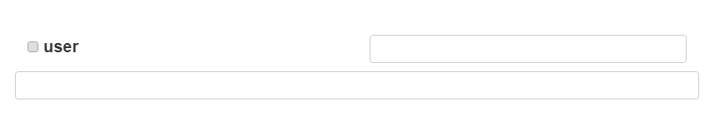
案例3
测试数据
测试结果

Slide 13
功能分析
/04

Slide 14
功能及限制
Ⅰ单元素识别
Sketch2Code对单元素界面的识别效果比较好，能够识别出训练集中的类似的单元素，并自动添加样式，针对于错误的绘制，程序不会识别元素内容，只会添加几个布居，基本符合预期结果
限制：针对于不同的浏览器显示的内容有所差别，界面显示也不太友好，主要表现在图形界面没有直观的展示，只是产生了后台代码
Ⅱ手绘组合界面识别
Sketch2Code能够识别简单的组合元素界面（如：注册界面），并产生相应的代码，能够识别出界面中的全部正确的元素，效果和预期比较接近，通过人工修改可以较大程度上还原手绘界面。.
限制：组合界面在细节上识别出现问题，但是元素的相对位置会发生错位，部分元素会识别错误，针对于部分英文文字也无法识别。

Slide 15
ⅠⅡ元素重叠识别
针对于元素重叠情况进行测试。S2C-04作为有效等价类，S2C-07作为无效等价类。发现S2C-04无法识别但上c-07可以识别，故得出结论：Sketch2Code在识别元素重叠的情况下，嵌套在一起的无法识别，但是如果有部分重合是可以识别的。
限制：Sketch2Code并不能识别全部元素重叠的手绘界面，即使是合理的界面同样无法识别，Sketch2Code只注重了单个元素和一般组合元素的识别，对重叠组合识别效果较差。
Ⅳ字体相对大小识别
测试用例S2C-08结果表明：Sketch2Code无法识别字体相对大小。
限制： Sketch2Code无法啊识别字体相对大小，需要加强。

Slide 16
总结建议
/05

Slide 17
能力
Sketch2Code 是一个基于 Web 的解决方案，使用 AI 将手绘的用户界面草图转换为可用的 HTML 代码。Sketch2Code 由微软和 Kabel、Spike Techniques 合作开发。读者可以在 GitHub 上找到与 Sketch2Code 相关的代码、解决方案开发过程和其他详细信息。经过对Sketch2Code的黑盒（功能）测试后，在原有基础上，即不改变代码和算法质量的基础上，总结Sketch2Code对手绘界面的识别能力如下。
1.可以识别单个元素（前提是按照训练集里边给出的模型绘制）
2.对绘制错误的元素不会进行错误识别
3.可以识别组合界面（如普通登录，注册，以及其他元素组合界面）
4.针对不同的浏览器会生成不同的代码

Slide 18
缺陷与限制
经测试证实的软件存在缺陷和限制，这些测试对于一个AI手绘界面识别软件是很重要的。缺陷和限制对软件性能和可靠性存在很大影响。
1.对软件前端开发中界面的多样性并没有考虑完全
2.对控件的识别率不高，误识率较高
3.生成的代码非常不简洁，人工修改的话会花费很多时间
4.软件使用上也很不友好，比如下载html代码和上传很类似，可能会误点

Slide 19
建议：
以下是对每项缺陷提出改进建议：
1.应该考虑多对实际项目中使用的界面进行绘制训练，满足更多的需求
2.首先通过图形识别推断出用户场景，然后再识别元素，这样可以提高识别率
3.有些不要自动内容，如图片没必要显示一张其他图片资源，样式只需要反应布局即可。
4.修改界面布局，比如将下载html代码的按钮放在右边
* 以上建议中1,2建议优先级高，需要迫切解决问题。

Slide 20
THANKS
组员：
王亚博
石启萌
龚文多

